Slide 1



TRƯỜNG TIỂU HỌC GIANG BIÊN
Môn Đạo đức lớp 3
BÀI 6: EM TÍCH CỰC HOÀN THÀNH NHIỆM VỤ (T2)

Slide 3
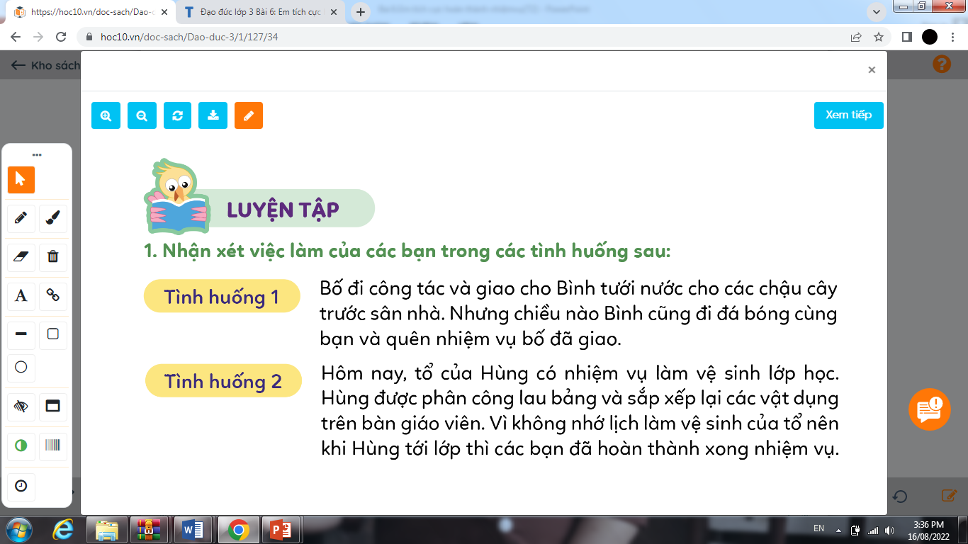
Bài 6: EM TÍCH CỰC HOÀN THÀNH NHIỆM VỤ (T2)
LUYỆN TẬP:
1. Nhận xét việc làm của các bạn trong các tình huống sau
- Tình huống 1: Việc làm của bạn Bình là không đúng vì bạn đã mải chơi và không hoàn thành nhiệm vụ mà bố giao cho.
- Tình huống 2: Việc làm của bạn Hùng là không đúng vì bạn thiếu trách nhiệm, không nhớ lịch cho nhiệm vụ đã được giao.

Slide 4
Bài 6: EM TÍCH CỰC HOÀN THÀNH NHIỆM VỤ (T2)
LUYỆN TẬP:
2. Xử lí tình huống
- Tình huống 1: Tối nay trời lạnh, Huy phân vân nên chuẩn bị sách vở cho
ngày mai hay đi ngủ. Nếu là Huy, em sẽ làm gì?
- Tình huống 2: Hiền được phân công sưu tầm thông tin về những anh hùng
trẻ tuổi trong lịch sử Việt Nam. Tuần sau phải nộp bài mà Hiền vẫn chưa
chuẩn bị được gì. Nếu là Hiền, em sẽ làm gì để hoàn thành nhiệm vụ đúng kế hoạch, có chất lượng?
- Tình huống 1: Nếu là Huy, em sẽ chuẩn bị sách vở cho ngày mai rồi mới đi ngủ.
- Tình huống 2: Nếu là Hiền, em sẽ tìm hiểu những ý chính cơ bản về những anh hùng trẻ tuổi trong lịch sử Việt Nam. Sau đó, em sẽ sắp xếp lại các thông tin của những vị anh hùng đó cho phù hợp.

Slide 6

XIN CHÂN THÀNH CẢM ƠN
QUÝ THẦY CÔ GIÁO VÀ CÁC EM

